Slide 1
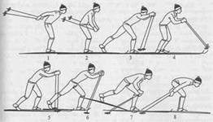
Техника безопасности по лыжной подготовке для школьников 1 – 4 классов

Slide 2
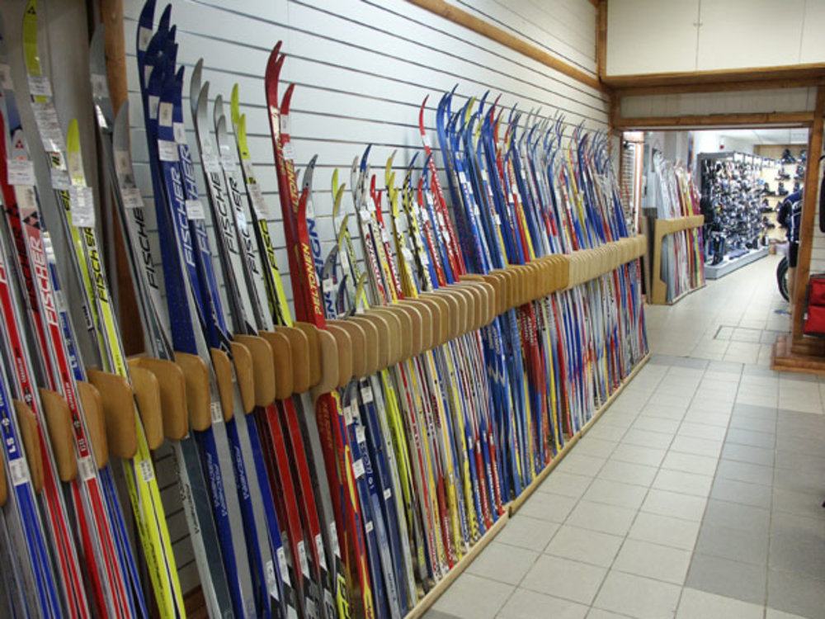
1. Лыжи должны быть подобраны по росту. 2. Лыжи должны содержаться в исправном состоянии. Неисправными считаются лыжи, имеющие трещины, сколы, поломанные носки или пятки лыж, деформацию скользящей плоскости.

Slide 3
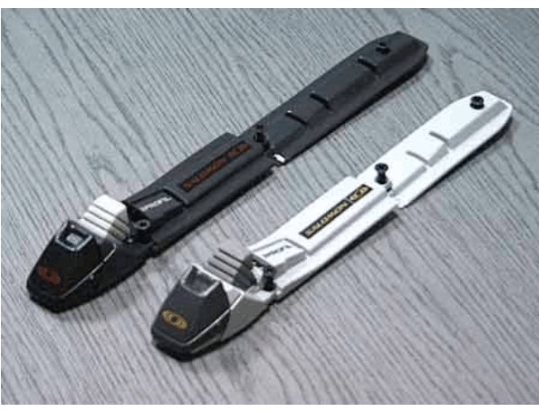
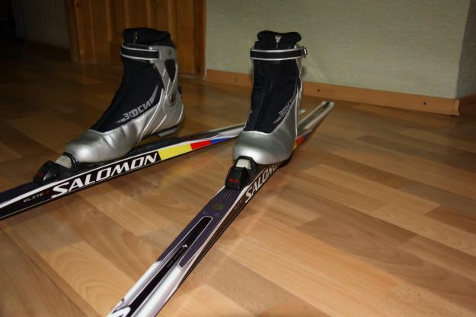
3. Крепление должно быть установлено по центру лыж и прочно закреплено на ней. 4. Крепление должно быть отрегулировано так, чтобы можно было без посторонней помощи крепить к лыже ботинок.

Slide 4
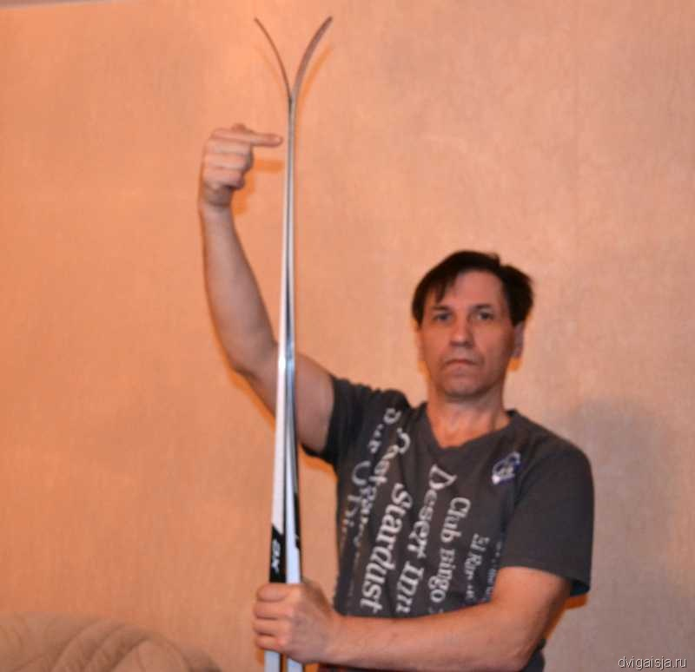
5. Палки и лыжи должны быть подобраны по росту.

Slide 5
6. Палки должны иметь наконечники, кольца и ремни для кистей рук, длина которых должна регулироваться.

Slide 6
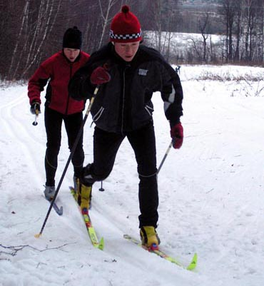
7. Выйдя на улицу, не следует сразу вставать на лыжи, надо дать им остыть, иначе на них образуется корка льда, которая будет препятствовать скольжению. 8. Опоздав на урок, нужно доложить учителю о своём приходе, чтобы он знал точное количество занимающихся.

Slide 7
9. Нельзя уходить с занятий без разрешения учителя.

Slide 8
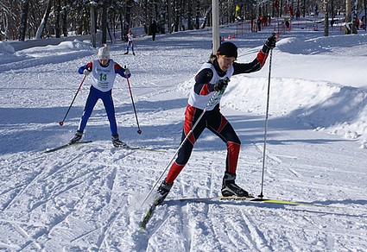
10. Следует строго выполнять правила поведения на лыжне. 11. При движении на лыжне надо соблюдать дистанцию до впереди идущего лыжника 3-4 м

Slide 9
12. При спусках на лыжах интервал должен быть не менее 30 м.

Slide 10
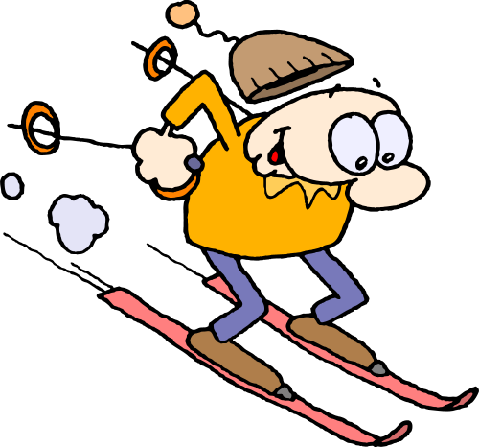
13. Во время спуска нельзя выставлять вперёд лыжные палки. 14. Если возникла необходимость быстро остановиться, надо присесть и упасть на бок, обязательно держа палки сзади. 15. После спуска не следует останавливаться у подножия склона: сзади за вами следуют другие лыжники.

Slide 11
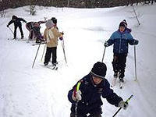
16. Нельзя пересекать лыжню, по которой движутся спускающиеся со склона лыжники. 17. Категорически запрещается использовать лыжные палки для «осаливания» во время подвижных игр и эстафет – это можно делать только рукой.

Slide 12
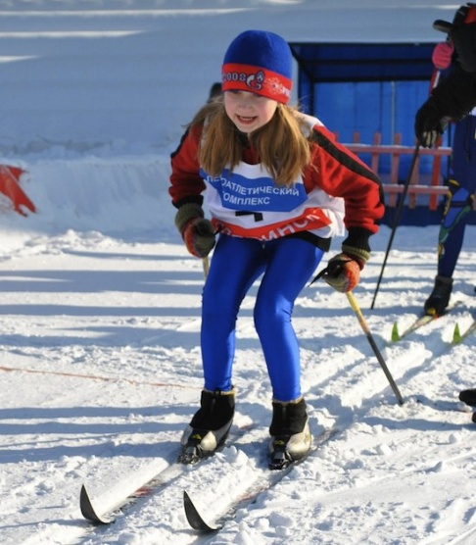
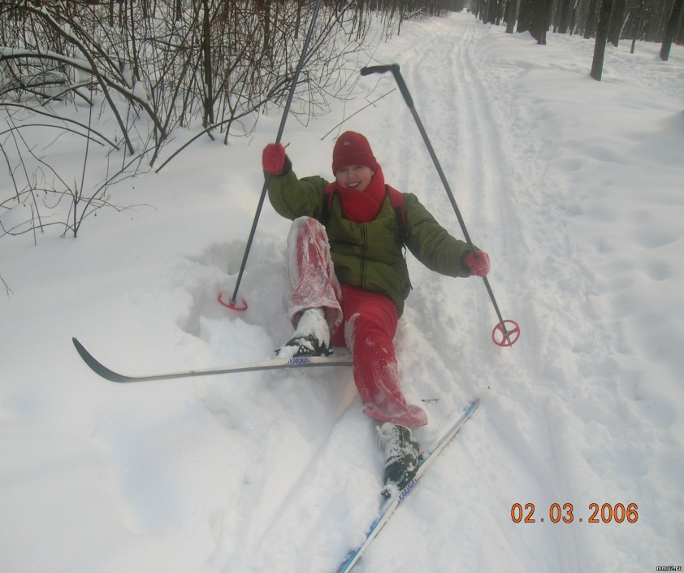
18. Категорически запрещается жевать жвачку во время проведения практических занятий. 19. Если во время занятий участник по каким-либо причинам вынужден сойти с дистанции, он должен обязательно предупредить об этом учителя. 20. О поломке и порче лыжного снаряжения также следует сообщать учителю.

Slide 13
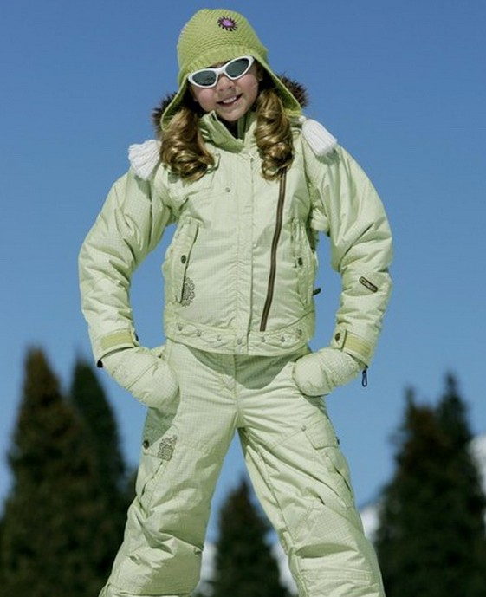
21. На занятия по лыжному спорту УЧЕНИК обязан присутствовать в спортивной форме одежды, соответствующей погодным условиям и двигательной деятельности. 22. Запрещается выходить на практические занятия по лыжному спорту в джинсах, зимних шубах, дубленках, меховых шапках. 23. Запрещается выходить на учебные занятия по лыжному спорту без головных уборов, без варежек или перчаток.

Slide 14
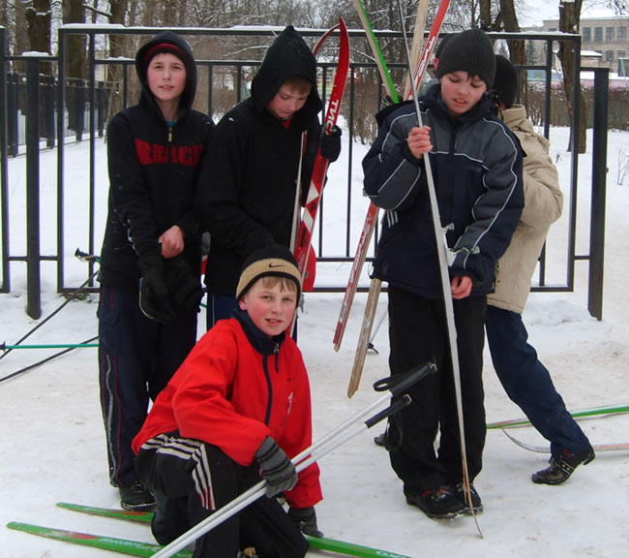
24. По окончании занятий перед входом в помещение надо очистить лыжи от снега, а, зайдя в помещение, связать их.

Slide 15
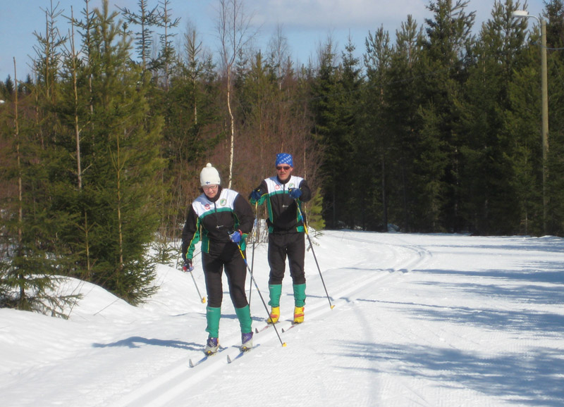
СПАСИБО ЗА ВНИМАНИЕ

